Slide 1
２０２１年度 新入職員のみなさん
入職おめでとうございます
○○病院労働組合
説明会
Notes:
新入職員の皆さん、こんにちは。（施設名）へご入職おめでとうございます。
これから○○労働組合の紹介をさせていただきます。よろしくお願いします。

Slide 2
自己紹介
いろう れん太郎
青年部 部長
看護師
３階西病棟勤務（呼吸器科）
趣味など
（その人の人柄が分かる紹介・写真等も）
Notes:
まず、はじめに自己紹介をさせていただきます。
わたしは○○労働組合で（ 役職 ）をしています（ 名前 ）といいます。
（ 職場 ）で（ 職種 ）として働いています。

Slide 3
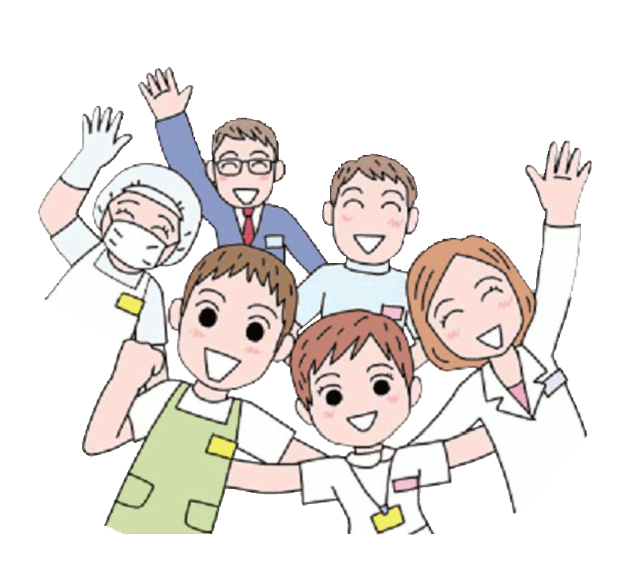
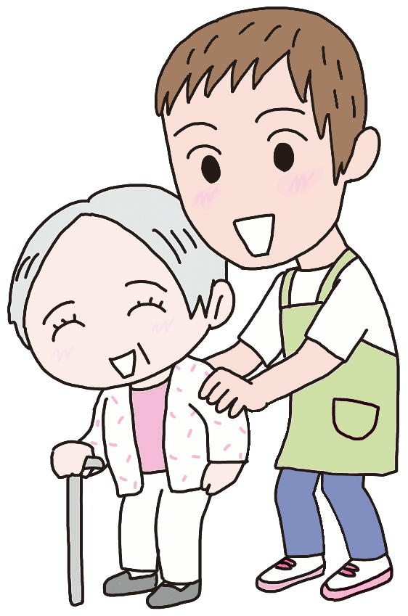
労働組合とは…
職場の不平・不満を取り上げ、みんなで解決していく組織です。
Notes:
皆さん《労働組合》って何かご存知ですか？
聞いたことはあるけど、何かはよくわからないなぁという方が多いのではないでしょうか？
1日より晴れて（ 施設名 ）に入職して私たちの仲間になり、
来週からはそれぞれの各部署に行き、先輩職員と共に業務に入っていくことになると思います。
きっと初めての職場ではわからないことばかりで不安なこともあるかとは思います。
そんなとき一人で悩まず、我慢しないで何でも相談できるのが労働組合です。

Slide 4
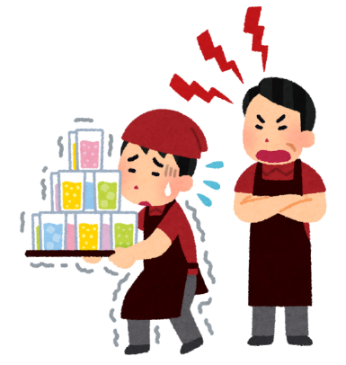
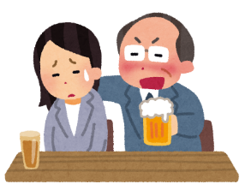
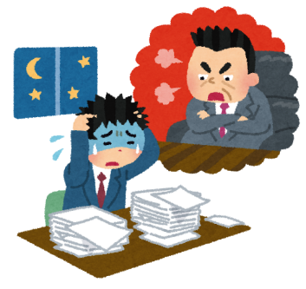
アルバイトをしていて、 こんな悩みが…
休みがとれない！
休憩がとれない！
タダ働きをさせられた！
パワハラ・セクハラ ｅｔｃ．
Notes:
たとえばアルバイトをしていて、こんな悩みや経験をした方はいませんでしたか？
「休みがとれない」「休憩がとれない」「タダ働きをさせられた」「パワハラ・セクハラをうけた」など。
しかし、ひとりでは上司や先輩・店長などに怖くて言えない。言っても相手にしてもらえない。
そういって諦めたり、我慢をしてしまったことがありませんでしたか？

Slide 5
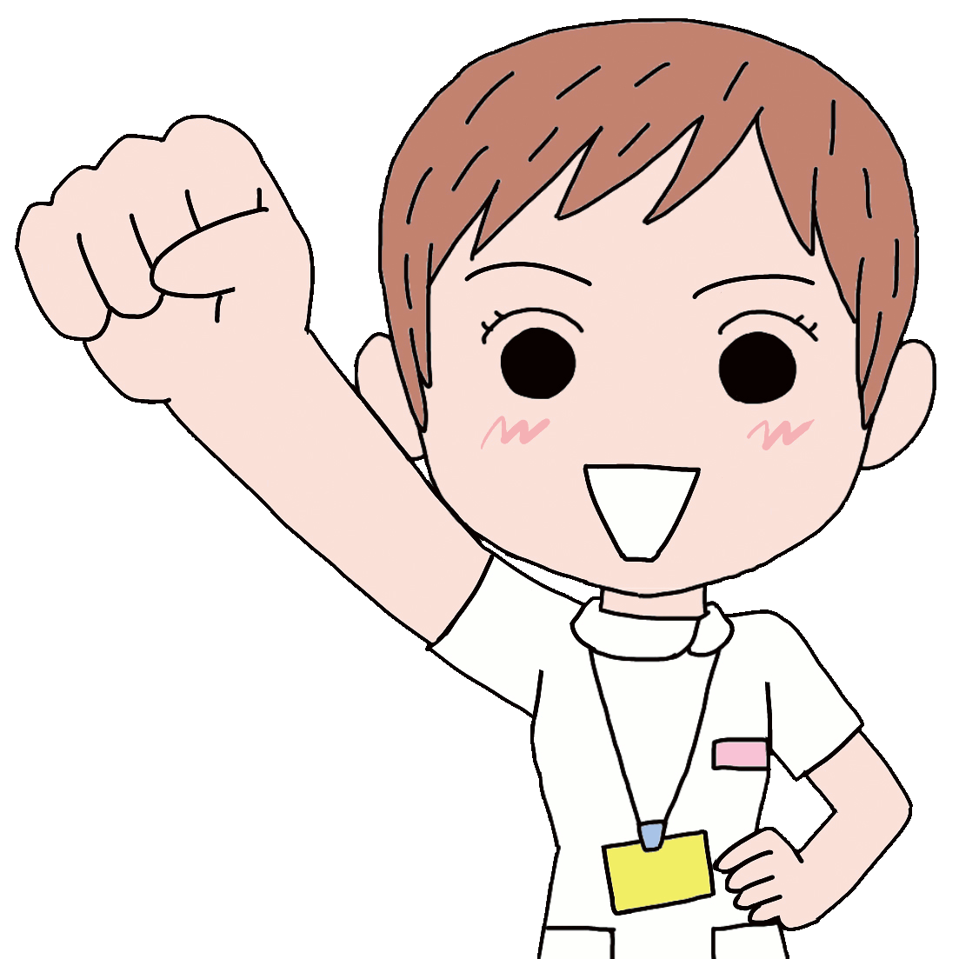
労働組合に相談しよう
オープンショップ用
・労働組合は、その活動が憲法によって保障された唯一の団体です。
・労働者が経営者と唯一対等に話し、交渉することができる組織です。
・労働組合に入っていれば、一人で言えないことでも、仲間と一緒に声をあげることができます。
Notes:
（オープン）
もしも職場で先ほどのような悩みや経験をしてしまったら、そんな時は労働組合に相談してください。
労働組合は、憲法に保障された唯一の団体です。
労働組合は、労働者が社長や理事会といった経営者と唯一対等に話し、交渉することができる組織です。
悩みがあるときには気軽に声をかけ相談してください。
労働組合に入っていれば、一人で言えないことでも、仲間と一緒に声をあげることができます。

Slide 6
労働組合に相談しよう
ユニオンオープンショップ用
・労働組合に入っていれば、一人で言えないことでも、仲間と一緒に声をあげることができる。
・２８条 労働三権
①団結権
・労働者が集まって労働組合を作る権利。
②団結交渉権
・労働組合が経営者に労働環境等について交渉する権利。
③団結行動権
・団体交渉がうまくいかなかった時にストライキなどできる権利。
Notes:
（ユニオン）
もしも職場で同じような悩みや経験をしてしまったら、そんな時は労働組合に相談してください。
労働組合は憲法に保障された唯一の団体です。
労働者が社長や理事会といった経営者と唯一対等に話し、交渉することができる組織です。
悩みがあるときには気軽に声をかけ相談してください。
労働組合に入っていれば、一人で言えないことでも、仲間と一緒に声をあげることができます。

Slide 7
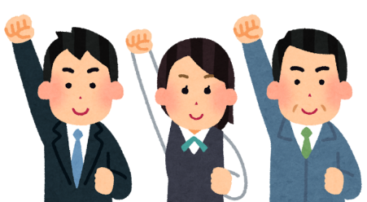
労働組合ではこんなことをしています
①労働条件の改善
（給与や休暇など）
・理事会や経営者と交渉
②レクリエーション
学習会
・青年部などのイベントや交流集会
・医療研究集会や平和学習会
③医療・介護従事者を増やし
働きやすい職場・社会をつくる活動
・県や病院、厚労省に交渉
・マスコミに向け記者会見
・地域や国に向け署名活動や宣伝行動
・各種調査 ｅｔｃ．
Notes:
労働組合は様々な活動を行っています。
大きく分けて
①給与や休暇など労働条件の改善に向け経営者と交渉
②青年部などのイベントやレクリエーション・学習会
③医療・介護従事者を増やし働きやすい職場・社会をつくる活動
などを行っています。一つずつ詳しく見ていきましょう。

Slide 8
①労働条件の改善
労働組合ではこんなことをしています
労使交渉
・賃金増
・一時金増額
・サービス残業の一掃
・休憩時間の時間延長
・各職場人員定数増
・病棟 夜勤人員２人⇒３人
・院内保育の新設
・職員寮の確保 ｅｔｃ．
春闘
秋闘
Notes:
まずは、給与や休暇など労働条件の改善についてです。
労働組合では、労働条件の改善に向け、社長や理事会といった経営者と交渉を行っています。
春闘や秋闘が中心となります。
各企業等の労働組合は、毎年春と秋に賃金引き上げ等を中心とする要求書を経営者に提出し、団体交渉を行います。
これを一般に「春闘」「秋闘」と呼んでいます。（現在の春闘方式は、1956（昭和31）年から始まったと言われており、半世紀以上の歴史があります。）
なお、「春闘」「秋闘」時期以外にも年末一時金（賞与）や休暇制度など、さまざまな課題について労使交渉が行われています。
これまでに私たちの先輩方が経営者と交渉し、このようなことを獲得してきました。
（各単組の成果などを紹介する）
その他にも組合員さんからの相談にのり、経営者との話し合いの場を設け改善を図っています。

Slide 9
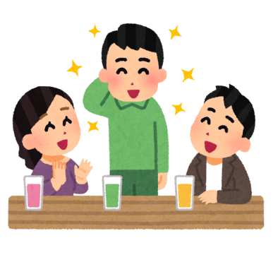
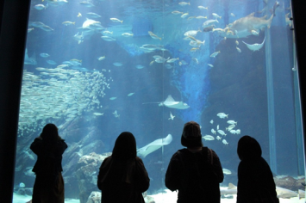
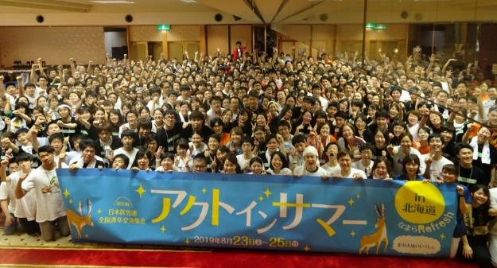
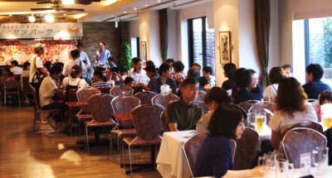
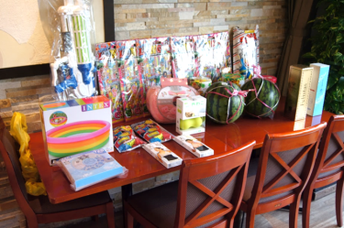
②レクリエーション・学習会
労働組合ではこんなことをしています
・青年部などのイベントや交流集会
・医療研究集会や平和学習会
Notes:
次に、労働組合では、レクリエーションや学習会等、企画・開催しています。
昨年は、「例：ビアガーデンやバスハイク、お花見」など全国の組合員さんと交流できる場を作ってきました。
職場以外の方と交流する貴重な機会です！全国各地様々な職種の組合員さんと出会うことができるのは労働組合のステキな魅力です！

Slide 10
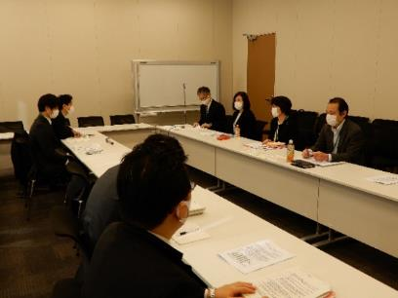
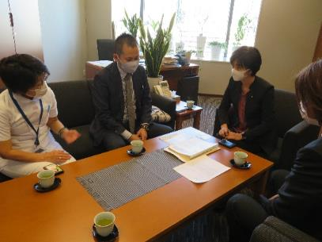
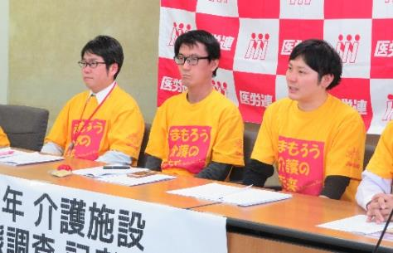
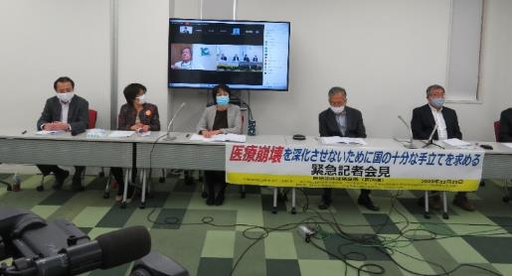
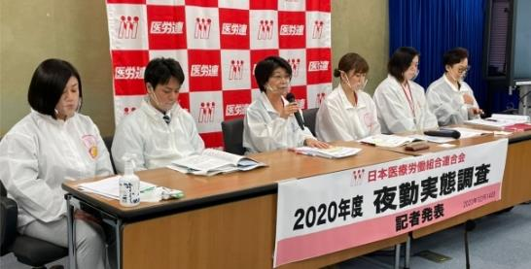
③医療・介護従事者を増やし 働きやすい職場・社会をつくる活動（1）
労働組合ではこんなことをしています
・厚生労働省交渉
・国会議員要請行動
・各種調査
・記者会見
Notes:
そして、医療・介護従事者を増やし働きやすい職場・社会をつくる活動についてです。
経営者に「職員を増やしてほしい」と訴えていても、診療報酬など制度の限界もあり、職員を増やしたくても増やせないといった現状もあります。
そこで私たち労働組合は、年に2回、直接厚生労働省や他の省庁と交渉をし、医療従事者の働き方の改善にむけて要請書をだしています。
医療・介護・福祉の職場で働くたくさんの仲間がいる医労連だからこそ、国もその声を無視できません。

Slide 11
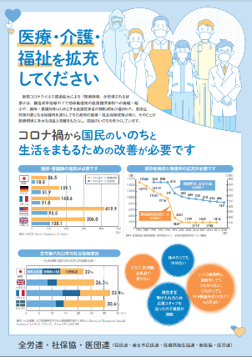
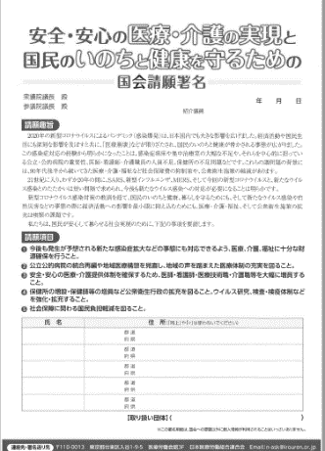
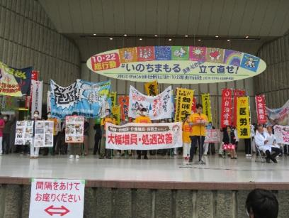
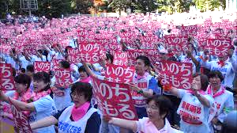
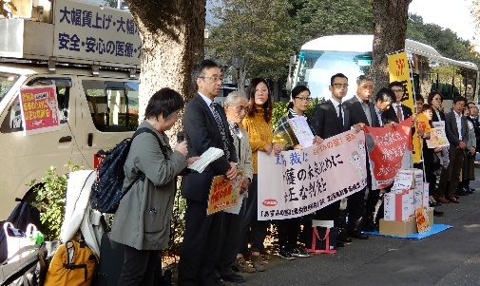
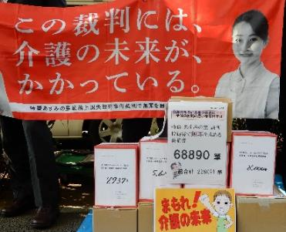
③医療・介護従事者を増やし 働きやすい職場・社会をつくる活動（2）
労働組合ではこんなことをしています
・いのち署名 ・いのちまもる国民集会 ｅｔｃ．
Notes:
全国の組合員さんと共に、地域や国に向け、署名や宣伝活動を通し、医療現場や従事者の実態を社会へ訴え・発信しています。

Slide 12
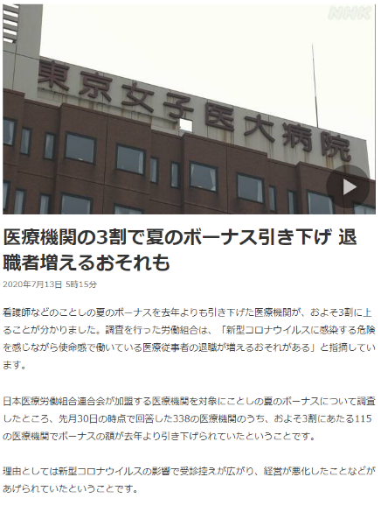
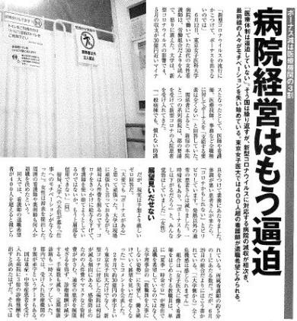
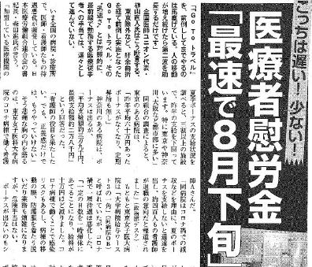
③医療・介護従事者を増やし 働きやすい職場・社会をつくる活動（３）
労働組合ではこんなことをしています
・コロナ禍での医労連のとりくみ
Notes:
労働組合では、コロナ禍のもとでマスクやガウン等の不足や、病床・人員不足など、その時々の問題や各地の組合員の声をひろいあげ、
厚生労働省との交渉や国会議員への要請など、国や政府へ改善を求める働きかけを行っています。
また、記者会見を開き、マスコミや社会へ医療現場の実態も発信しています。
経営悪化による一時金や労働条件の引き下げなどにも、みんなで力を合わせて行動し、引き上げや改善をさせています。
1人では声を出しづらい事も、労働組合として力を合わせることで、声をあげることができます。

Slide 13
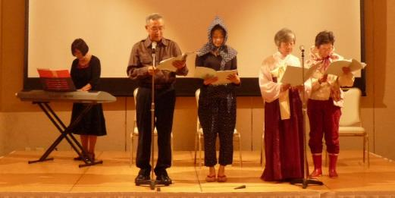
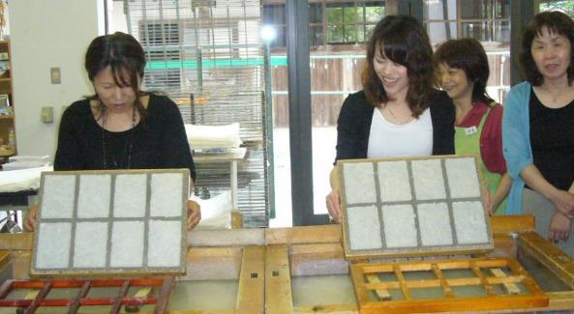
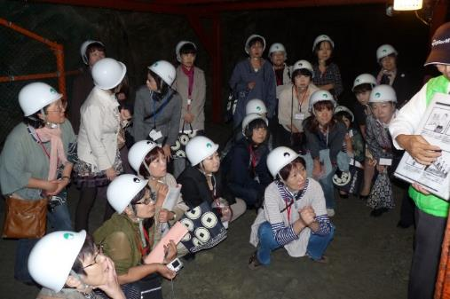
専門部もあります！(1)
・女性部（例）
サンバinオータム、ブロック女性集会
Notes:
労働組合には、青年部や女性部など専門部もあります。

Slide 14
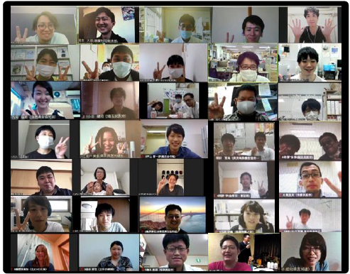
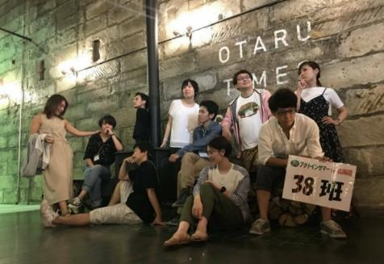
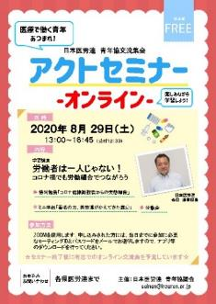
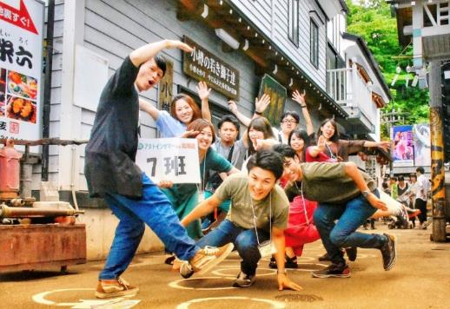
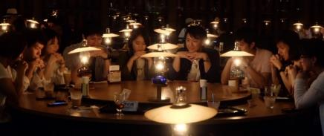
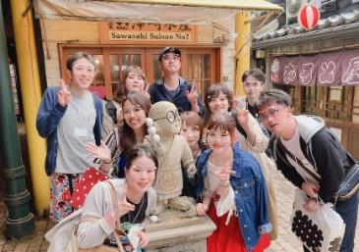
専門部もあります！(2)
青年部（例）
全国アクト
ブロックアクト
Notes:
青年部は2年に一回全国アクトという青年の交流の場があり、500人以上集まって開催をしています。
コロナ禍でも、ZOOMを使ってオンラインでの交流会も行っており、職場の悩みなど交流することができます。

Slide 15
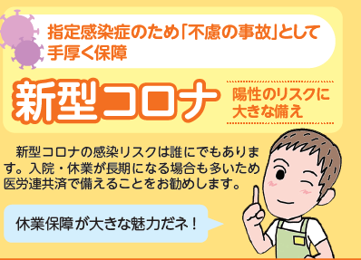
医労連共済
新型コロナにも対応！
・医労連共済って？ 全国の医療・介護・福祉の職場で働く医労連の組合員さんによる助け合いの制度。安い掛け金で大きな保障を受けることができます。
・加入資格 組合員本人・その家族
・共済の中身は・・・ 生命・医療・交通災害
といったセット共済と自動車共済や火災共済もあります！
新型コロナにかかっても手厚い保障が受けられます
Notes:
労働組合に入っていれば、様々な助け合い共済にも加入することができます。
民間保険会社と違って、営利を目的としていないため、安い掛け金で大きな保障を受けることができます。
そのため、その加入資格は組合員本人とその家族までです。
医労連共済には、生命・医療・交通災害といったセット共済と、自動車共済や火災共済などがあります！
新型コロナにもしかかっても、医労連共済なら手厚い保障がうけられます。
（補足１）
ご実家暮らしの方がいれば、今日は家に帰り、ぜひご家族の方にも医労連共済の内容を見てもらってください。
安い掛け金で安心・充実の保障内容、医労連共済への加入をご家族でご検討ください。
（補足２）
また、医労連共済には「組織一律型」という組織ごとの予算に応じた「助け合い」の制度があります。
組合員の結婚やお子さんの誕生、死亡や火災などの慶弔金の給付など、医労連共済は、組合加入の魅力のひとつともいわれています。

Slide 16
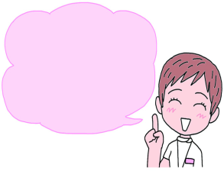
「ろうきん（労働金庫）」が使えます！
・全国のATMで利用可能
・手数料 無料
・財形・ローンが充実 財形貯蓄でコツコツ貯まる
手数料キャッシュバックでお得
低金利ローンで返済ラクラク
奨学金の
返済にも
使えます！
Notes:
労働組合の信頼があるから、入った人だけのお得な「ろうきん」も活用することができます。
「ろうきん」は、全国のATMで利用可能で、手数料は無料です。
また、今後車の購入や家を建てることを考えている方は、低金利でローンを組むことができます。
そのため、奨学金の返済で活用している人もいます。

Slide 17
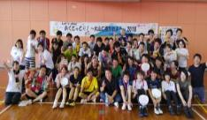
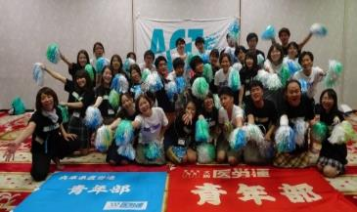
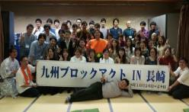
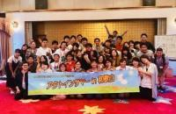
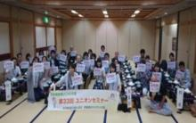
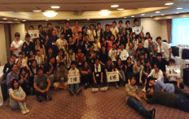
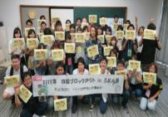
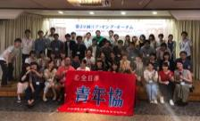
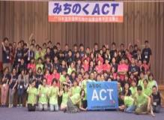
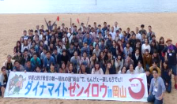
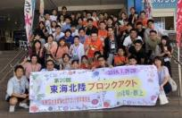
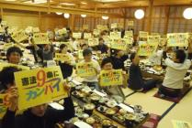
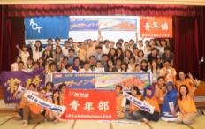
全国にたくさん仲間がいるよ☆
Notes:
（フリースペース）

Slide 18
組合費について
・組合費は毎月の○％です。
・休職・病欠・産休などで著しく収入減になった場合は、組合員に対して組合費を減免することが出来ます。
（例）【看護師の場合】
基本給\〇〇〇〇〇〇
×
〇．〇〇
＝ \〇〇〇〇
・組合費は、様々な活動に使われています。
Notes:
労働組合の活動費について
組合として活動をしていくためには、活動費が必要になってきます。そのため、毎月、組合員の皆さんから組合費を毎月の給与の○％（◯◯◯○円）いただいています。
組合費は、賃金や労働条件を改善するための交渉や会議の開催費用、新聞やビラ、パンフレット、署名用紙などの作成費用、組合事務所を運営していくための費用や人件費など、様々な活動に使われています。
休職・病欠・産休などで著しく収入減になった場合は、組合員さんに対し組合費の減免をすることが出来ます。
（補足１）
また、組合員のみなさんには、情報共有のための職場内のイベントなどを行い、僅かながらではありますが組合費の還元をしています。イベントや学習会等、ぜひご参加ください。

Slide 19
労働組合事務所の場所
Notes:
労働組合事務所について
組合事務所は、〇〇にあります。
初めての職場で分からないことや不安や悩み、我慢しないで何でも相談に来てください。

Slide 20
「労使対等」を考える
ご清聴ありがとうございました
Notes:
さいごに
「労使対等」という言葉があります。しかし、実際はなかなか労働者と経営者は対等ではなく、経営者のほうが強いという現実があります。
私たちは必ず誰かに雇われています。当然、私たちの労働条件をどうするのか決める権限は、経営者にあります。
するとどういうことが起こるのか。経営者は会社の業績を見ながら、自由に労働者を増やしたり減らしたり、また支払う賃金もできるだけ安くおさえようとするでしょう。
これでは労働者はすべてを経営者に握られていることになり、たまったものではありません。
労働者は、ひとりで経営者に立ち向かうことはできません。
ひとりひとりが力をつけ、集団として声をあげることで、かろうじて経営者と対等になることができます。
子供の頃遊んだシーソーのように、集団となり、労働組合として絶えずプレッシャーをかけ続けることで、労働者と経営者はやっとつりあいが取れ、お互いがバランスのとれた関係になれます。
働き続けられる労働環境を作るために、労働組合に加入し、労使対等であり続けるための力となってください。
加入者がいなければ労働組合はなくなってしまいます。労働組合は経営者にプレッシャーをかけ続ける存在です。
労働組合への加入をお願いします。
お時間いただき、ありがとうございました。

